Slide 1
Mecánica aplicada I
PRESIÓN ATMOSFÉRICA ,ABSOLUTA MANOMÉTRICA ,HIDROSTÁTICA
Integrantes:
ALCA SALDAÑA DANIEL
ALFARO OROZCO MICHAEL
OBREGON ANGULO JUAN DANIEL
PALOMINO CCANTO GLEVER LUIS
PINCOS RAMOS HIPOLITO

Slide 2
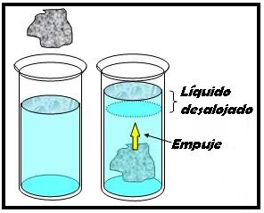
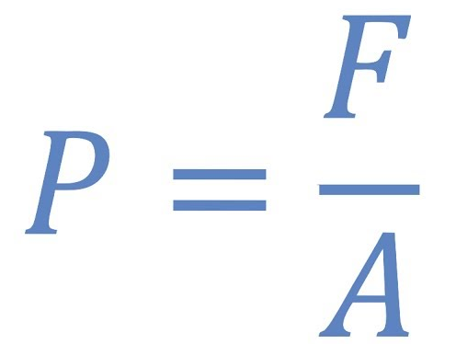
PRESIÓN: es la fuerza ejercida por un fluido quiere decir que la presión es producida por un fluido que puede ser gas o liquido
N/m2 =(Pa)
Unidades:
1BAR=105 pa
1 atm = 101.325 Pa

Slide 3
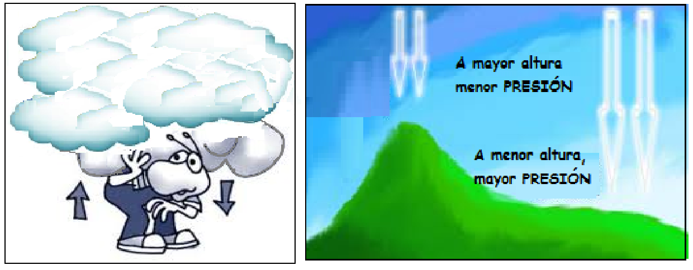
Presión atmosférica
La presión atmosférica es el peso de la columna de aire que hay sobre cualquier punto o lugar de la tierra y es por tanto el peso por unidad de superficie.
Cuanto mayor es la altura, menor es la presión atmosférica y cuanto menor es la altura y más se acerque a nivel del mar, mayor será la presión.

Slide 4
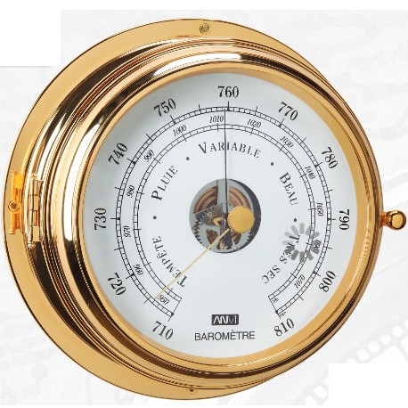
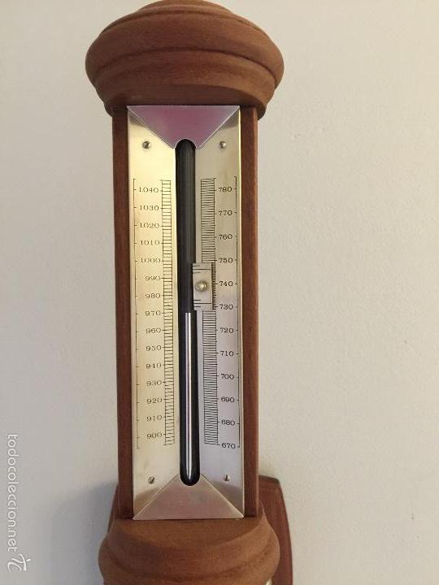
APARATOS DE MEDIDA DE LA PRESIÓN ATMOSFÉRICA
El barómetro aneroide no lleva mercurio y es el que se utiliza en navegación.
El barómetro de mercurio consiste en un tubo de vidrio de 850 mm de altura, cerrado por la parte superior y abierto por la parte inferior.

Slide 5
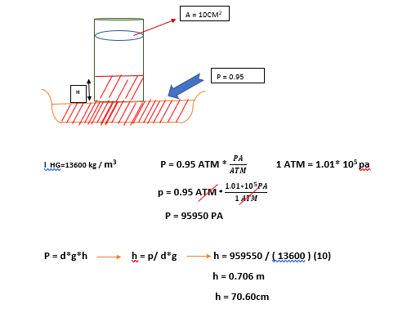
Ejercicio :
El tubo de un barómetro de mercurio tiene una sección cuya superficie es de 10 cm².
¿ que altura alcanzara el nivel del mercurio en dicho tubo cuando el barómetro este situado
en un lugar en el que la precisión atmosférica es de 0.95 atm ?

Slide 6
Presión Absoluta
El concepto de presión absoluta se aplica al valor de presión referido al cero absoluto o vacío. Este valor indica la presión total a la que está sometido un cuerpo o sistema, considerando el total de las presiones que actúan sobre él.
Considerando el valor de presión que indica un manómetro, el valor de presión absoluta será el correspondiente al que aparece en dicho manómetro más el de la presión atmosférica correspondiente.
La consideración del valor de presión absoluta en el aire comprimido es muy importante, se debe tener en cuenta para los cálculos del caudal de aire en condiciones FAD.
Para identificarla correctamente se utiliza la abreviación abs, que se deriva del latín "absolutus", es decir, indiferente, independiente.

Slide 7
Medición y Formula
Los barómetros son los instrumentos con lo que se mide la presión absoluta, a esta se la llama a veces presión barométrica. Es muy sencillo calcularla, aun si no se tiene un barómetro, pues basta con sumar a la presión manométrica el valor de la presión atmosférica estándar.
Formula :
P_{abs} = P_{atm} + P_{man}

Slide 8
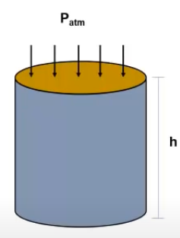
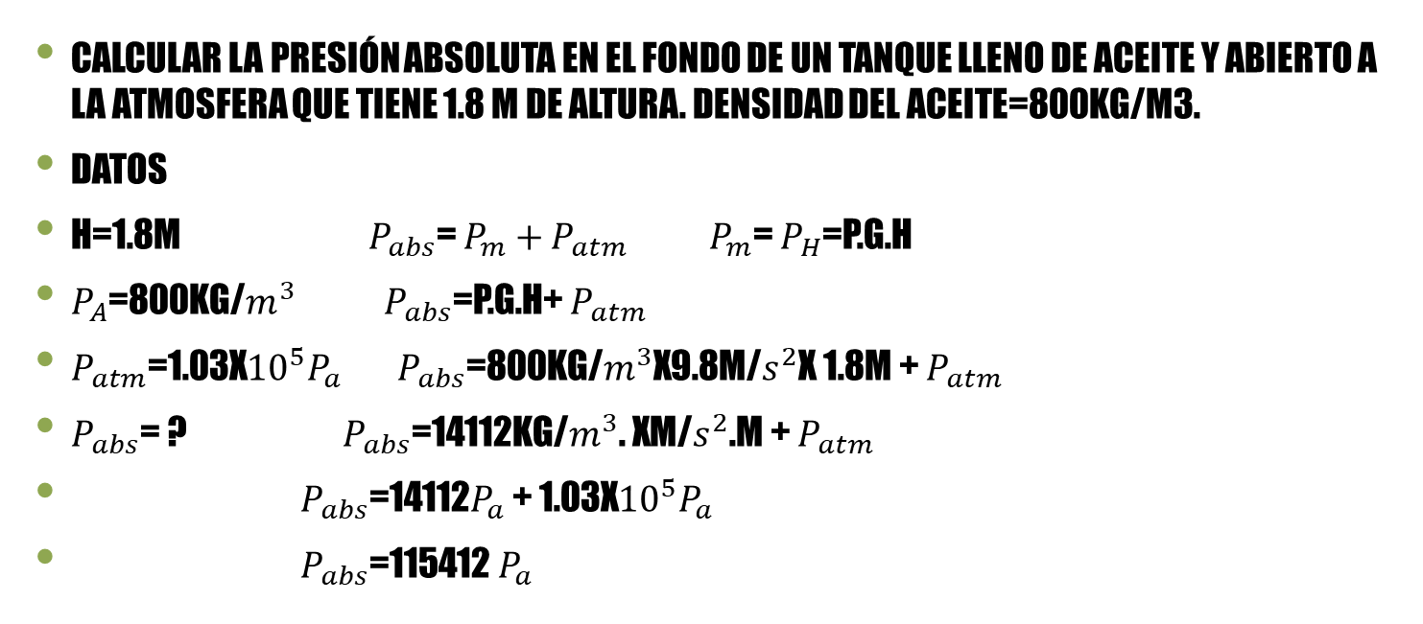
Ejercicio
Calcular la presión absoluta en el fondo de un tanque lleno de aceite y abierto a la atmosfera que tiene 1.8 m de altura. Densidad del aceite=800kg/m3.
Datos
H=1.8m ${ P}_{abs}$= $P_{m}+$ $P_{atm}$ $P_{m}$= $P_{H}$=P.g.h
$P_{A}$=800kg/$m^{3}$ $P_{abs}$=P.g.h+ $P_{atm}$
$P_{atm}$=1.03x${10}^{5}P_{a}$ $P_{abs}$=800kg/$m^{3}$x9.8m/$s^{2}$x 1.8m + $P_{atm}$
$P_{abs}$= ? $P_{abs}$=14112kg/$m^{3}$. xm/$s^{2}$.m + $P_{atm}$
$P_{abs}$=14112$P_{a}$ + 1.03x${10}^{5}P_{a}$
$P_{abs}$=115412 $P_{a}$

Slide 9
PRESION MANOMETRICA
La presión manométrica P_{m} es aquella que se mide en relación a una presión de referencia, que en la mayoría de los casos se escoge como la presión atmosférica P_{atm} a nivel del mar. Se trata entonces de una presión relativa, otro término por el cual se la conoce también.
La otra manera en que suele medirse la presión es comparándola con el vacío absoluto, cuya presión siempre es nula. En tal caso se habla de la presión absoluta, a la cual denotaremos como P_{a}.
.
.
.

Slide 10
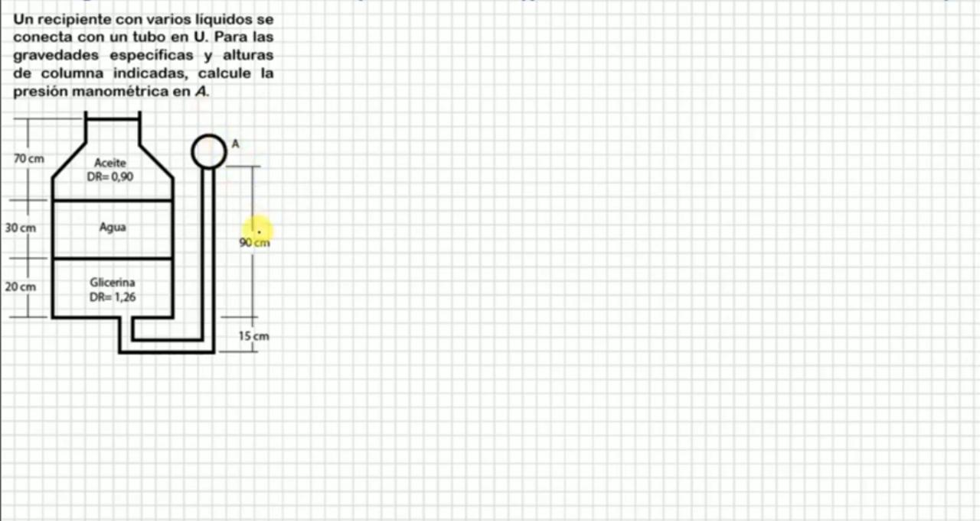


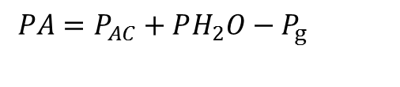









.
$$P_{ATM}+P_{AC}+PH_{2}O−P_{g}=PA$$
$PA=P_{AC}+PH_{2}O−P_{g}$
$$P_{AC}=DR⋅Da⋅g⋅h$$
$PA$+ m
$$P_{AC}=09.1000\frac{k_{g}}{m^{2}}⋅9.8\frac{m}{s^{2}}⋅0.7m=6.174kpa$$
.
.
$$P_{AC}$$
h5
$$PH_{2}O=Da⋅g+h$$
$$P_{AG}$$
$$PH_{2}O=1000\frac{k_{g}}{m^{2}}⋅9.8\frac{m}{s^{2}}⋅0.3m=2.940kpa$$
h4
h3
$$PG=DR⋅Da⋅g⋅h5$$
$$h5=h4−h3=0.9−0.2=0.7m$$
$$PG=126⋅1000⋅9.8⋅0.7m=8.6436kpa$$
$$PA=6.174+2.940−8.6436$$
.
$$PA=0,4704kpa$$

Slide 11
Manómetro
Los Manómetros son instrumentos que miden la Presión Manométrica. La Presión Manométrica es igual a la Diferencia entre la Presión Absoluta del interior del recipiente y la Presión Atmosférica:
Presión Manométrica = Presión Absoluta – Presión Atmosférica
.
.
Manómetro de Bourdon
Este manómetro funciona sin líquido; está constituido por un tubito elástico, en forma de espiral, cerrado por un extremo y por el otro recibe la presión que se desea medir; ésta distiende el tubito y su deformación elástica es transmitida a una aguja que gira sobre una circunferencia graduada.

Slide 12
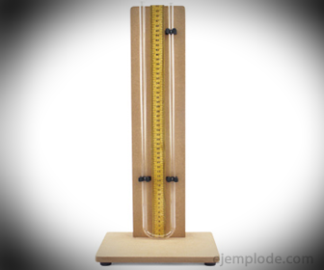
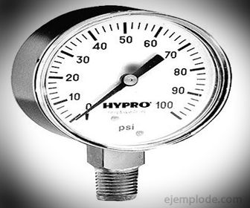
.
Manómetro de Tubo Abierto
Este Manómetro consiste en un tubo en forma de U que contiene un líquido, que generalmente es Mercurio. Cuando ambos extremos del tubo están abiertos, el Mercurio busca su propio nivel, ya que se ejerce una atmósfera de presión en cada uno de los extremos abiertos.
Cuando uno de los extremos se conecta al recipiente que contiene el líquido o gas (puede ser un tanque de gas, el neumático de algún vehículo), el Mercurio se eleva en el tubo abierto hasta que las presiones se igualan.
.
.
Manómetro De Bourdon
M. Tubo Abierto

Slide 13
LA PRESION HIDROSTATICA

Slide 14
Qué es Hidrostática:
La hidrostática es el estudio de los fluidos en estado de reposo que pertenece al campo de la mecánica de fluidos, llamada también hidráulica.
Vea también Hidráulica.
El principio de la hidrostática indica que la diferencia de presión entre dos puntos de un mismo líquido es igual al producto del peso específico del líquido determinado por la diferencia de los niveles. Este principio se expresa en la siguiente fórmula:

Slide 15
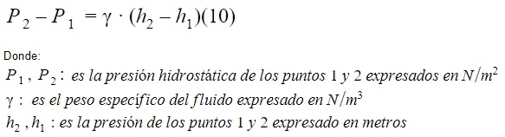

Slide 16

Presión hidrostática
La presión hidrostática es aquella que ejerce un fluido en reposo sobre sí misma debido a su propio peso. Se define como el producto entre densidad del fluido, aceleración de gravedad y la profundidad en la que se encuentra el fluido.
Qué es Presión hidrostática:
En la mecánica de los fluidos, la presión hidrostática es aquella que un fluido en reposo genera por su propio peso.
La presión hidrostática no depende de la masa, del peso o del volumen total del fluido, sino de la densidad del fluido (p), la aceleración de la gravedad (g) y la profundidad del fluido (h). La presión hidrostática, por lo tanto se calcula de con la siguiente fórmula:

Slide 17


Ejercicio
¿Cuál es la presión que soporta un buzo sumergido a 10 metros de profundidad en el mar?
Datos: Densidad del agua de mar = 1,025 kg/L. Presión atmosférica 101325 Pa.
Solución
Primero convertimos las unidades dadas en el ejercicio a unidades del Sistema Internacional:
Luego aplicamos la definición de presión hidrostática, considerando la presión atmosférica.

Slide 18

Reemplazamos los valores del ejercicio en la fórmula:

